Slide 1
UI 설계서
project-beacon

Slide 2
컬러 팔레트
primary
secondary
destructive
low
medium
high

Slide 3
상단바
로그아웃된 상태
로고
지도
대시보드
로그인
회원가입

Slide 4

상단바
로그인된 상태
로고
지도
대시보드
안녕하세요, OOO님!
마이페이지
로그아웃
로고
지도
대시보드
안녕하세요, OOO님!
최근 {기간} 간의 알림입니다.
항로표지1의 고장확률이 90%입니다.
항로표지1의 고장확률이 77%입니다.
항로표지1의 고장확률이 52%입니다.

Slide 5
로그인 페이지
로그인
로그인
{안내문}
아이디
아이디
아이디 입력…
아이디 입력…
비밀번호
비밀번호
비밀번호 입력…
비밀번호 입력…
로그인
로그인
아이디 찾기
비밀번호 찾기
회원가입
아이디 찾기
비밀번호 찾기
회원가입

Slide 6
회원가입 페이지
회원가입
회원가입
{안내문}
이름
이름
이름 입력…
이름 입력…
아이디
아이디
아이디 입력…
아이디 입력…
이메일
이메일
이메일 입력…
이메일 입력…
비밀번호
비밀번호
비밀번호 입력…
비밀번호 입력…
비밀번호 재입력…
비밀번호 재입력…
회원가입
회원가입

Slide 7
마이페이지
비밀번호 바꾸기
마이페이지
현재 비밀번호
아이디
새 비밀번호
exampleuser
이메일
변경
exampleuser@example.com
비밀번호
비밀번호 바꾸기
비밀번호 바꾸기
{안내문}
현재 비밀번호
변경사항 저장
새 비밀번호
변경

Slide 8





지도 모니터링 페이지
로그아웃된 상태
검색어 입력…
업데이트
고장 확률
알 수 없음
낮음
중간
높음
기타
즐겨찾기 중
총 11건
내림차순
항로표지1
항목을 클릭해 항로표지의 위치로 이동하세요
즐겨찾기
항로표지1
위치 | 위경도…
상태
고장 확률 | 92%
>>
높음
높음
항로표지2
>>
중간
상세 대시보드 >>
항로표지3
>>
낮음
항로표지4
>>
낮음

Slide 9
지도 모니터링 페이지
로그인된 상태
검색어 입력…
업데이트
고장 확률
알 수 없음
낮음
중간
높음
기타
즐겨찾기 중
총 11건
내림차순
항로표지1
항목을 클릭해 항로표지의 위치로 이동하세요
즐겨찾기 중
항로표지1
위치 | 위경도…
상태
고장 확률 | 92%
>>
높음
높음
항로표지2
>>
중간
상세 대시보드 >>
항로표지3
>>
낮음
항로표지4
>>
낮음

Slide 10

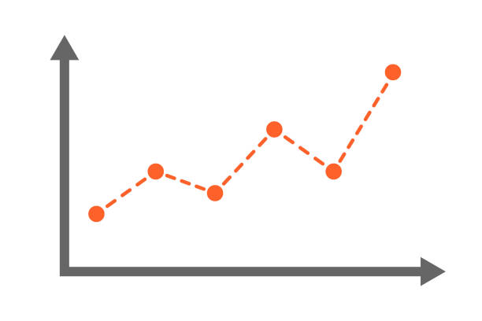
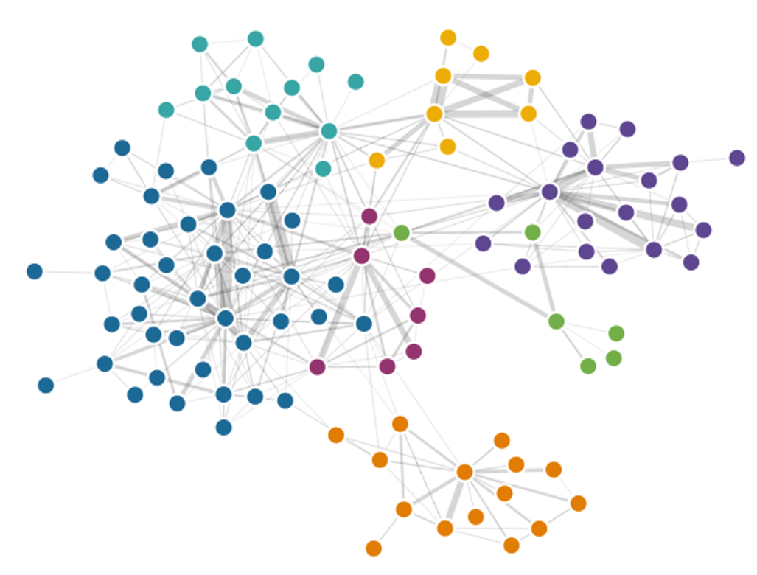
상세 대시보드 페이지
항로표지1
항로표지1
즐겨찾기 중
실시간 고장 확률
고장 확률 추세
날씨
항로표지 프로필
현재 [상승] 추세입니다.
92%
흐림
고장 원인 설명 그래프
장비 정보/정비 이력

Slide 11

상세 대시보드 페이지
장비 정보
장비1
현재 설치 현황
설치 이력

Slide 12

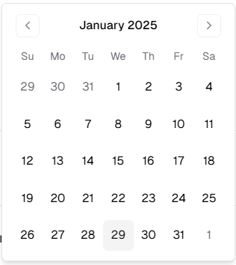
상세 대시보드 페이지
정비 이력 {추가 | 수정}
정비 이력
작성자
+추가
작업내용
…
이력번호 작성자 작업내용 비고 점검시작~점검종료
…
이력번호 작성자 작업내용 비고 점검시작~점검종료
…
이력번호 작성자 작업내용 비고 점검시작~점검종료
비고
…
이력번호 작성자 작업내용 비고 점검시작~점검종료
…
이력번호 작성자 작업내용 비고 점검시작~점검종료
점검 기간
수정
삭제
~
추가 | 수정
정비 이력 삭제
선택하신 정비 이력을 삭제하겠습니까?
취소
삭제

